Slide 2
Azureskolen – Workshop #1
The Basics – en introduksjon

Slide 3
Azureskolen Workshop – Foreløpig plan
Workshop #1
Azure basics
App Services
Key Vault
Storage
Workshop #2
Azure DevOps
Continuous Delivery pipeline
ARM-templates / Infrastructure as Code
Application Insights
Workshop #3
Introduksjon til sikkerthet i Azure
Azure Active Directory - autentisering.
SAS-tokens i Azure Storage
Introduksjon til infrastruktur-sikkerhet
Workshop #4
TBD

Slide 4
Dagens workshop
Introduksjon Azure
Leksjon 1: Kostnader
Leksjon 2: App Service-tjenesten
Leksjon 3 : Storage tjenesten
Bonus-leksjon: Key Vault

Slide 5

Azure – hva er det egentlig?
Notes:
Servere, masse servere, plassert rundt i verden. De har flere regioner serverne er plassert i.
Datavarehus med sikkerhet.

Slide 6
Azure – Hvorfor?
Kostnad
Dynamisk skalering
Ingen upfront kjøp av HW.
Fart og fleksibilitet
Opprett ressurser i løpet av minutter/sekunder.
Sikkerhet
Nye features
Notes:
Servere kan du jo ha selv, så hvorfor skal du bruke penger på en skyløsning når du kan ha servere stående på et rom.
Kostnad: Serveren, vedlikehold, oppgradering, strømforbruk, lønn til de som drifter hvis du har interne team for drift,.
Enklere Dynamisk skalering.
Egne fiberlinjer ut og inn av datavarehusene. Opp og ned med servicer som kan helautomatiseres.
Sikkerhet, mange lag med sikkerhet. Fra personell, gjerder, firewalls, sikkerhet på serverne osv.
Kontinuerlige oppdateringer på services og nye kommer hele tiden

Slide 7
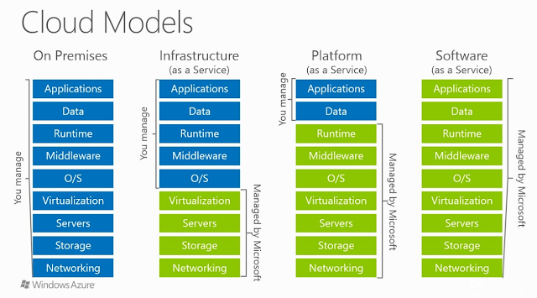
Notes:
Avhenger hvor mye
Eksempler:
SAAS: Office 365
PAAS: Azure Web Sites
IAAS: VM’er.

Slide 8
Regioner
Antall regioner: 54
Oversikt: https://azure.microsoft.com/en/global-infrastructure/regions/
Speedtest: http://www.azurespeed.com/
West/North Norway
Notes:
West Europe (Nederland) eller North Europe (Irland) mest aktuelle for oss, snart Norge.
To nye i Norge som driftsettes mot slutten av 2019,
Speedtest:

Slide 9
Services
https://azure.microsoft.com/en/services/
Architecture BluePrints: https://azure.microsoft.com/en-us/solutions/architecture/
https://azure-overview.com/Home/Index
Notes:
Utrolig mange tjenester.
Pushes ut forandringer hele tiden.
Limits tjenester: https://docs.microsoft.com/en-us/azure/azure-subscription-service-limits

Slide 10
Notes:
RBAC
Owner – Alle rettigheter
Contributer – Alle rettigheter bortsett fra å
- Blir arvet.

Slide 11
Kostnader – Hva betaler man for?
Inkludert i prisen:
Hardware
Lisens-kost (*)
Administrasjon
Patching av OS og rammeverk.
Strøm
Sikkerhet
Kalkulator: https://azure.microsoft.com/nb-no/pricing/calculator/
Notes:
Man kan også velge å bruke en del gratistjenester ved siden av tjenesten for å forbedre den.
Azure Monitor og Azure Advisor er noe av det man kan ta i bruk. Advisor vil gi deg tips til forbedringer og overvåker alle tjenester ved hjelp av AI.
Monitor gir deg mulighet for monitorering av Vmer, nettverk og du kan lage spørringer på dataene den

Slide 12
Leksjon 1
https://github.com/bouvet/
Klikk på azure-workshops
Klikk Workshop_1
Klikk Leksjon_1

Slide 13
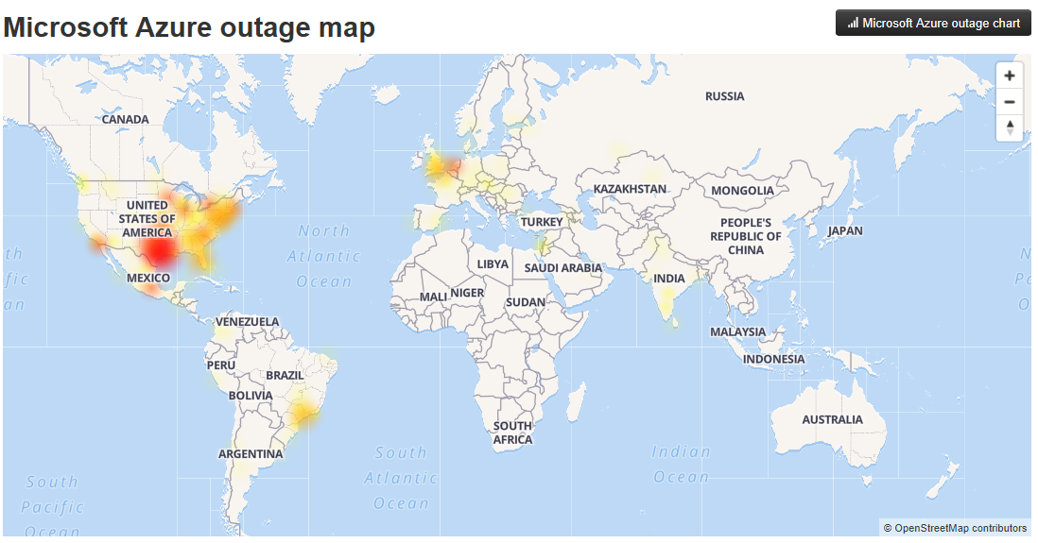
Azure.. ouch..
Notes:
Azure, det går vel aldri ned, de har jo så mange servere og datasentre.

Slide 14
Service Level Agreement (SLA)
Forskjellige tjenester har forskjellig SLA.
Forskjellige pris-nivåer (tiers) har ofte forskjellig SLA.
https://azure.microsoft.com/en-us/support/legal/sla/summary/
Eksempel:
99.9% = ~43 minutter per måned (Azure AD)
99.95% = ~22 minutter per måned (App Service med 2 instanser)
Aggregate SLA: Service1 SLA + Service2 SLA
Notes:
Gir kun tilbake credits – ikke hva det faktiske tapet har blitt påført. 4
Ingen automatikk i at man får tilbake. Må

Slide 15
Opprettelse av ressurser i Azure.
Portalen:
Pek&Klikk
Powershell
Også tilgjengelig i Azure Shell (portalen)
Azure CLI
Kommandolinjebasert – Kryss-platform.
Tilgjengelig
ARM-templates
Deklarativt
Inkrementell
Notes:
En del ting er ikke tilgjengelig i portalen, men powershell og Azure CLI skal ha de samme mulighetene
ARM templates. Egner seg veldig godt.

Slide 16
App Services
App Services:
Web Apps, Web Apps for Containers, API Apps, Mobile Apps
En av de mest brukte tjenestene i Azure
I praksis: Internet Informasjon Server (webserver) som en tjeneste
Mange features:
Skalering / Autoskalering
Deployment slots / AB-testing
...

Slide 17
Azure App Continuum
Web sites
Mobile back-ends
API Façade Documentation, Rate Limiting, Dev Portal, Analytics, Security, Packaging, …
Container Service
Service Fabric
Azure Web/API/Mobile Apps
Logic Apps
Function Apps
Containers
Cloud scale
Microservices
Orchestration
API/workflow driven apps
Serverless Apps
PaaS Web/API/mobile back-ends
Serverless PaaS
Control/Responsibility Standardization/Productivity
Microsoft Azure Regions
(azure.microsoft.com/regions)
azure.microsoft.com/overview

Slide 18
App Service Plans
Azure Subscription
Datacenter Region
Resource Group
Standard Tier
App Service Plan A
Website A
API A
Free Tier
App Service Plan B
Website B
Notes:
App Service
Kan ikke ha windows og linux på samme App Service plan

Slide 19
App Service Plan:
App Service Plan:
Sikker sandbox («VM») som separeres fra andre App Service Plan.
Sikrer et minimum av ressurser.
Kan putte flere Apps på samme Service Plan.
Man skalerer App Service Plan (ikke Apps).
Kan ikke bruke App Service hvis man kjører «sære» ting.
Kan ikke installere drivere, COM-objekter etc. på maskinen.
Kan ikke skrive til registry, aksessere Event Log etc.
Dersom man trenger dette, gå for VMer.
Kan kjøre i et egen isolert miljø: App Service Environment (ASE).
Notes:
Litt sære ting kan kjøres med App Service for containere (docker images), begrenset hva som finnes, men kan passe for noe

Slide 20
Web Apps
Støtte for flere programmeringsspråk
.NET / .NET Core
Java
Python
Node.JS
PHP
Ruby
Features:
Slots
Notes:
Slots er fint å bruke for eksempel til Production og Staging, så de ligger på samme og kan enkelt og raskt endre fra en til den andre og tilbake igjen

Slide 21
App Service Plan - Demo
Notes:
Web Apps demo:
Hvis en webapps.

Slide 22
Leksjon 2:
Gå til Leksjon_2
For å klone ut koden:
git clone https://github.com/bouvet/azure-workshops.git

Slide 23
Lagring i Azure
Azure SQL Database
SQL Server som tjeneste i skyen (*)
Cosmos DB
No-SQL-database
Global skalering.
Tilbyr forskjellige APIer: DocumentDB API Sql API, Table Storage API
Azure Storage
MySql, PostgreSQL ++
Azure Data Lake
Polyglot storage
Notes:
Fullt mulig å installere
Azure SQL Database
Tjeneste: Alt inkludert
Ytelse måles i DTU (Data Transfer Units)
Mangler noen features fra vanlig.
Man kan også kjøre opp en vm og instllaere sql server. Men da må man ha egen lisens, og man må.
Cosmos DB:
Mult
Satses mye på av
Polyglot er flere forskjellige lagringstyper brukes for samme applikasjon / tjeneste, et eksempel er SQL Database og Azure Storage

Slide 24
Azure Storage
En Storage Account kan inneholde
Tables
Blobs
Files
Queues
Backup
LRS = Locally redundant zone, 3 zoner
Ingen konvensjonell backup
Notes:
Blobs- virtuell katalogstruktur
Tables – en tabell lagringsmulighet som bruker partitionkey og rowkey for å lokalisere objektene. Kan reflektere klassene dine hvis du arver fra ITableEntity
Files – Fileshare (disk du kan koble til over nettet)
Queues – kø meldinger, her plukker man fra toppen og gjør noe basert på det. En lur løsning for å hindre flaskehalser ved mye trafikk
GRS – geo redundant

Slide 25
Azure Blob Storage
Lagrer filer i Containere i en Storage account
Virtuell katalogstruktur
Støtte for SAS-tokens:
Shared-Access Signature
Eneste måten å dele blobs på uten å gi vekk Account-key eller gjøre de fullt public
Rettigheter (read, write, list)
Gyldig fra-til
IP-restriksjoner
Notes:
SAS-tokens: Key-Valet pattern, kan lages programatisk i APIer

Slide 26
Azure Table Storage
NoSQL - No Schema.
Ingen relasjoner mellom tabellene.
PartitionKey og RowKey eneste indekserte kolonner.
PartitionKey viktig for skalering.
Hvis brukt riktig, veldig kjapt og rimelig.
Støtter også SAS-tokens
Notes:
Eksempel: haveibeenpwd.com fra Troy Hunt blir brukt til dette:
Tables – en tabell lagringsmulighet som bruker partitionkey og rowkey for å lokalisere objektene. Kan reflektere klassene dine hvis du arver fra ITableEntity

Slide 27
Azure File Storage
«Disker» du kan koble til over nettet (også utenfor Azure)
Støtter SMB3 protokollen
Skal gjøre det enklere å flytte on premise applikasjoner til skyen
Støtter kryptering
Notes:
Flyttingen blir enklere å gjøre siden mange systemer bruker en eller annen fileshare for lagring av data.

Slide 28
Azure Queue Storage
Meldingssystem
First in first out
Kort lagringstid (7 dager)
Kan bidra til å holde applikasjonen løst koblet
Kan gjøre det enklere å lage å håndtere endringer i arbeidsmengde for applikasjonen
Notes:
Queues – kø meldinger, her plukker man fra toppen og gjør noe basert på det. En lur løsning for å hindre flaskehalser ved mye trafikk

Slide 29
Demo Azure Storage
Notes:
Vis Azure Storage Explorer:
Vis i portalen.

Slide 30
Leksjon 3 : Azure storage
Gå til Leksjon_3

Slide 31
Key Vault
Tjeneste
Sikker lagring av secrets (f.eks. passord) og sertifikater i Azure
Demo

Slide 32
Bonus Leksjon: Key Vault
Gå til bonus leksjonen

